Slide 1



Bộ sách Cánh Diều
Bộ sách Cánh Diều
Toán 3
Toán 3
Chia cho số có một chữ số
trong phạm vi 100 000 (tiếp theo)
Tiết 2
Tiết 2

Slide 2


KHỞI ĐỘNG
KHỞI ĐỘNG

Slide 3


8 545 : 5

Slide 4
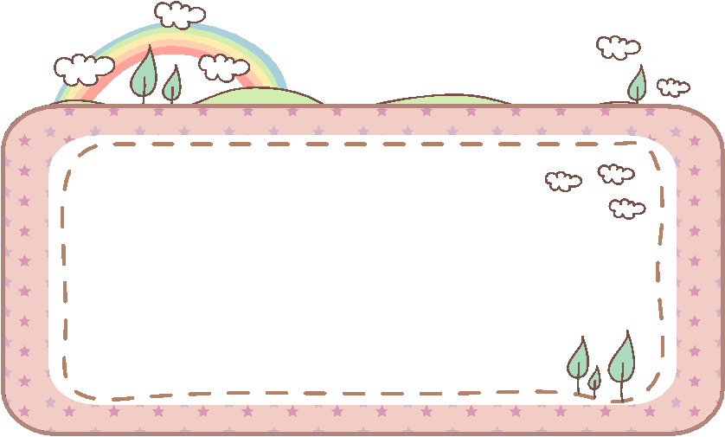

Luyện tập

Slide 5

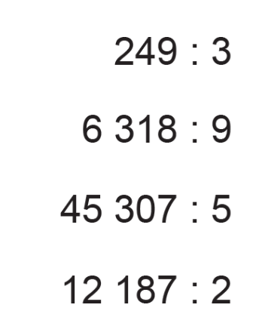
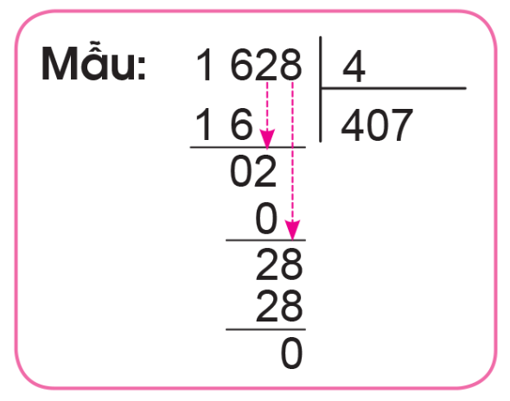
TẠM BIỆT
3
Đặt tính rồi tính (theo mẫu)

Slide 6

249
3
6 318
9
45 307
5
12 187
2
24
6 3
45
12
9
0
1
8
3
7
0
2
6
6
0
9
3
0
9
01
0
3
0
1
0
9
0
0
3
0
0
8
1
8
1
30
18
18
0
0
7
0
7
5
6
2
1

Slide 7
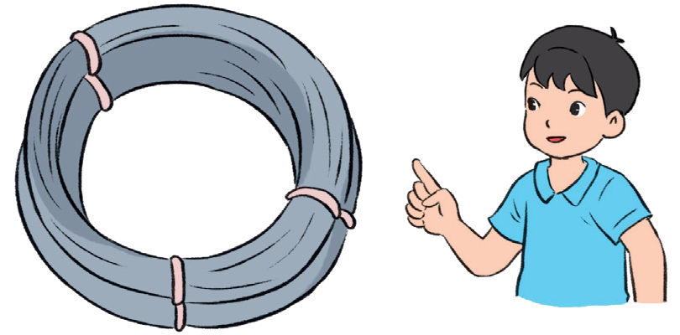
Cuộn dây thép dài 192 m, người ta định cắt cuộn dây thành các đoạn dây dài 5 m. Hỏi cắt được nhiều nhất bao nhiêu đoạn dây như thế và còn thừa mấy mét dây?
4
Để cắt được thêm 2 đoạn dây như thế thì cuộn dây cần dài thêm bao nhiêu mét?
Để cắt được thêm 1 đoạn dây như thế thì cuộn dây cần dài thêm bao nhiêu mét?
Bài giải
Thực hiện phép chia: 192 : 5 = 38 (dư 2)
Vậy cắt được nhiều nhất 38 đoạn dây như thế và còn thừa 2m dây.
Đáp số: 38 đoạn dây, thừa 2m dây.

Slide 8




Vận dụng

Slide 9
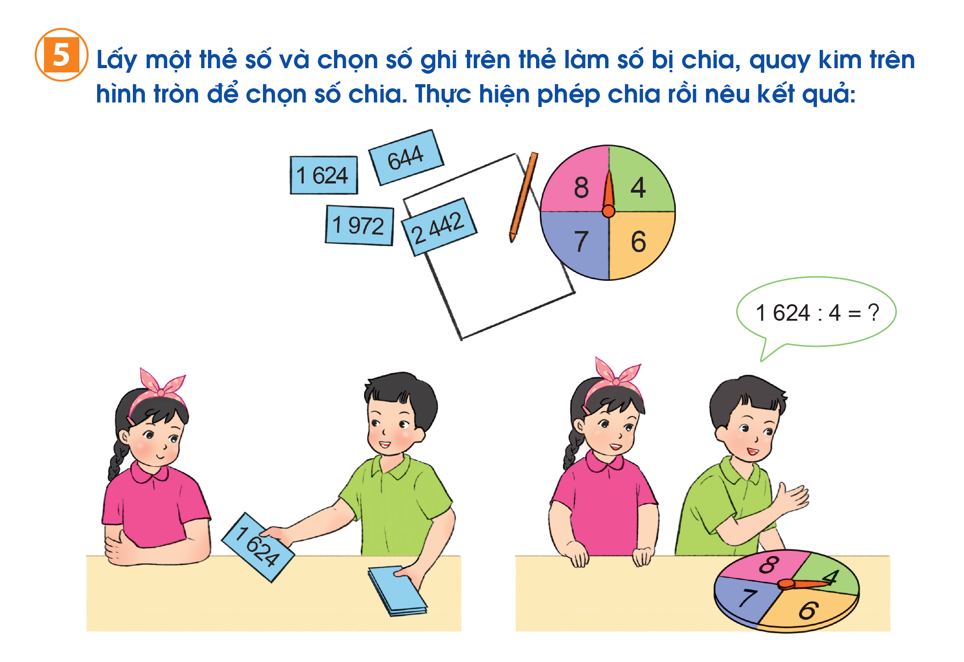


Lấy một thẻ số và chọn số ghi trên thẻ làm số bị chia, quay kim trên hình tròn để chọn số chia. Thực hiện phép chia rồi nêu kết quả:
5

Slide 10
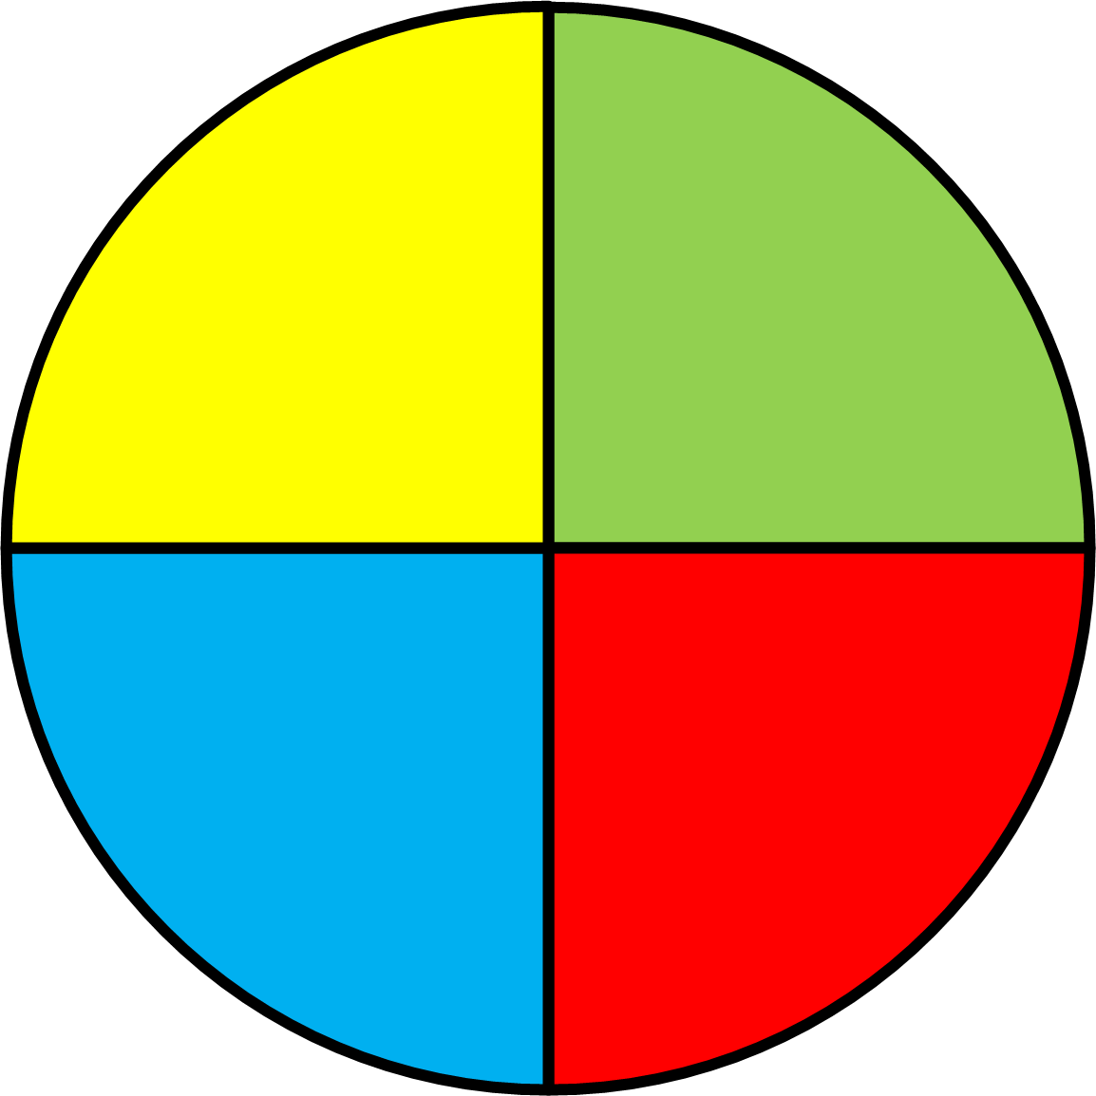
1 624
8
4
644
7
6
1 972
2 442
QUAY/dừng

Slide 11
8
4
1 624
7
6
QUAY/dừng

Slide 12
TẠM BIỆT
1 624 : 4
= 406
1 624 : 6
= 270 (dư 4)
1 624 : 7
= 232
1 624: 8
= 203

Slide 13
8
4
644
7
6
QUAY/dừng

Slide 14
TẠM BIỆT
644 : 4
= 161
644 : 6
= 107 (dư 2)
644 : 7
= 92
= 80 (dư 4)
644 : 8

Slide 15
8
4
1 972
7
6
QUAY/dừng

Slide 16
TẠM BIỆT
1 972 : 4
= 493
1 972 : 6
= 328 (dư 4)
1 972 : 7
= 281 (dư 5)
1 972 : 8
= 246 (dư 4)

Slide 17
8
4
2 442
7
6
QUAY/dừng

Slide 18
TẠM BIỆT
2 442 : 4
= 610 (dư 2)
2 442 : 6
= 407
2 442 : 7
= 348 (dư 6)
2 442 : 8
= 305 (dư 2)

Slide 19
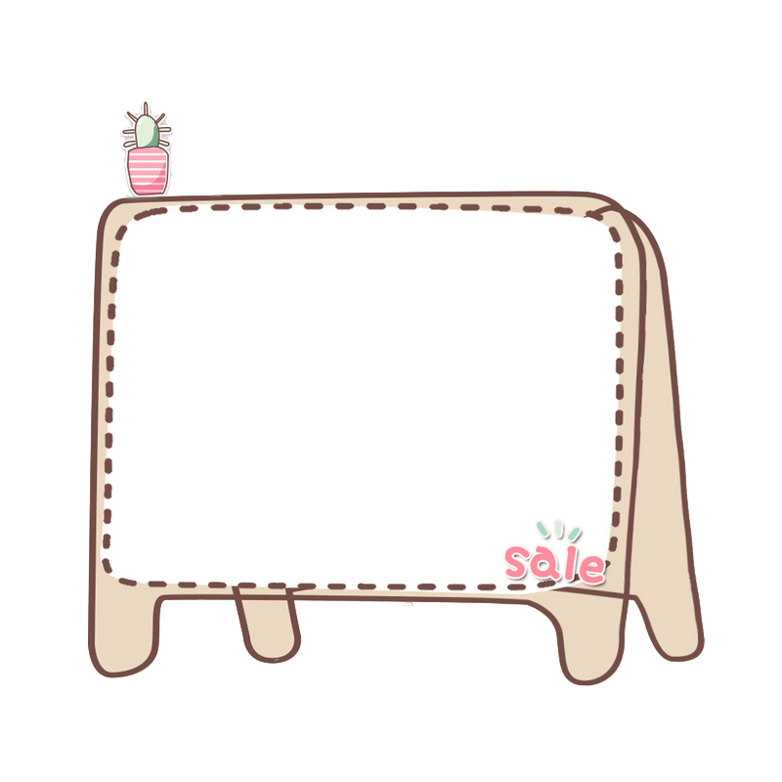

Dặn dò

Slide 20



Tạm biệt các em!

